Slide 1
საქართველოს ეკონომიკისა და მდგრადი განვითარების სამინისტრო
BATUMI STATE MARITIME ACADEMY
ბათუმის სახელმწიფო საზღვაო აკადემია
შედუღება
პროგრამის კატალოგი
ავტორიზაციის საბჭოს გადაწყვეტილება: № 27, 26.12.2017 წ.

Slide 2
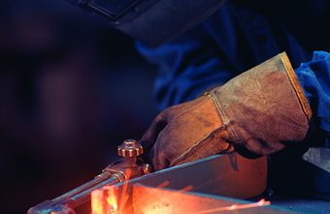
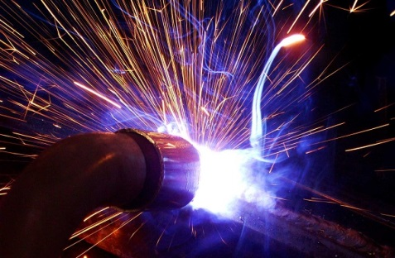
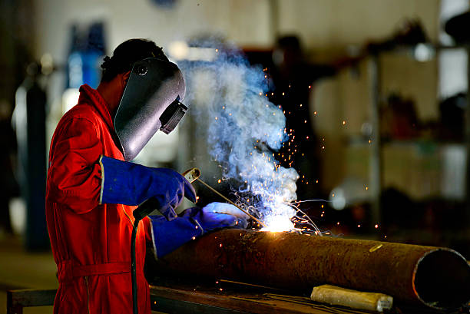
BATUMI STATE MARITIME ACADEMY
ბათუმის სახელმწიფო საზღვაო აკადემია
სწავლების საფეხური | პროფესიული
პროგრამის დასახელება | შედუღება
კვალიფიკაცია/აკადემიური ხარისხი | ნაციონალური : მესამე საფეხურის პროფესიული კვალიფიკაცია შედუღებაში ; საერთაშორისო : Pearson SRF Level 2 (Georgian Level 3) Diploma for Welding
პროგრამის ხელძღვანელები | ავთანდილ ცეცხლაძე ელ.ფოსტა: avtondt@gmail.com
პროგრამის განხორცილების ადგილი | ბათუმი, რუსთაველის ქ.№53 ელ.ფოსტა: info@bsma.edu.ge
სწავლების ფორმა | სტაციონარული
პროგრამის მოცულობა | 38 ECTS
პროგრამაზე ჩარიცხვის წინაპირობა | საბაზო განათლება, ჯანმრთელობის დამადასტურებელი ცნობა, ფორმა №IV -100/ა“, პროფესიული ტესტირების შედეგები
სწავლების ენა | ქართული
სწავლების ფორმატი | ლექცია, ჯგუფში მუშაობა, პრაქტიკული და ლაბორატორიული მეცადინეობა , როლური თამაში სიმულაციის პროცესში, საწარმოო პრაქტიკა

Slide 3
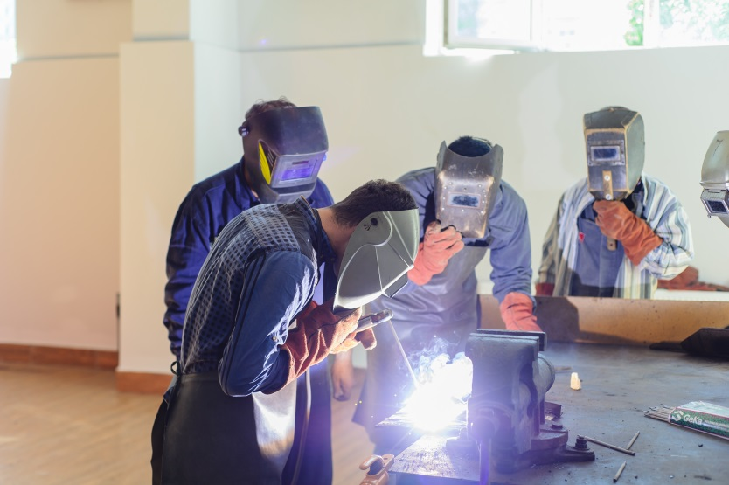
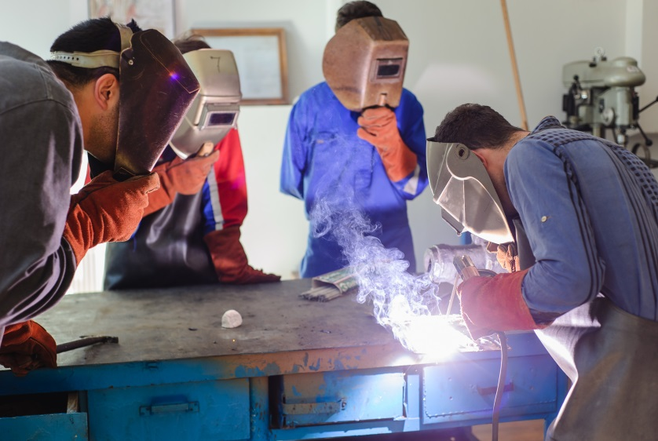
BATUMI STATE MARITIME ACADEMY
ბათუმის სახელმწიფო საზღვაო აკადემია
 | პროგრამის მიზანი პროგრამის მიზანია ფართო პროფილის კვალიფიციური შემდუღებლის მომზადება
 | პროგრამის შედეგები საგანმანათლებლო პროგრამის დასრულების შედეგად კურსდამთავრებული შეიძენს ზოგად და დარგობრივ კომპეტენციებს . მიღებული ცოდნისა და გამომუშავებული უნარების საფუძველზე შეუძლია; აირის სანთურით, ელექტრორკალით, თერმული ნაერთებით ან სხვა მეთოდებით ლითონის ნაწილების შედუღება; შემდუღებელი მოწყობილობების გამოყენება; სარჩილავის გამოყენება ტყვიის შემცველი ნაკეთობების (მილების, ზედაპირების და სხვა) შესაკეთებლად; ლითონის ნაწილების მყარი კომპონენტით შეერთება; აირის სანთურის ან ელექტრორკალის გამოყენებით ლითონის ჭრა; ხელის სარჩილავით ლითონის ნაწილების რბილი კომპონენტით შეერთება; მასალის არასასურველი დეფორმაციის, გადახურების, გადაგრეხვის, შეკუმშვის, გაფართოების აცილების მიზნით თერმული მომზადების, მორგების, შედუღების პროცესის რეჟიმის შერჩევა; ვიზუალური დათვალიერებითა და ხელსაწყოების გამოყენებით დეფექტებისა და წუნების დადგენა, შესრულებული სამუშაოების სიზუსტის შემოწმება სპეციფიკაციით დადგენილ ნორმებთან შესაბამისობაზე;

Slide 4
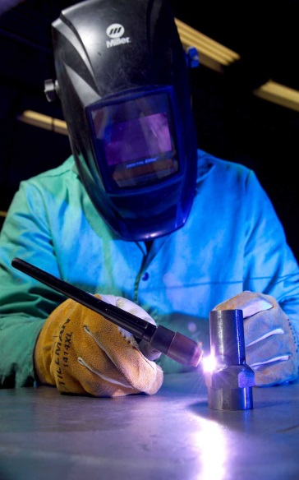
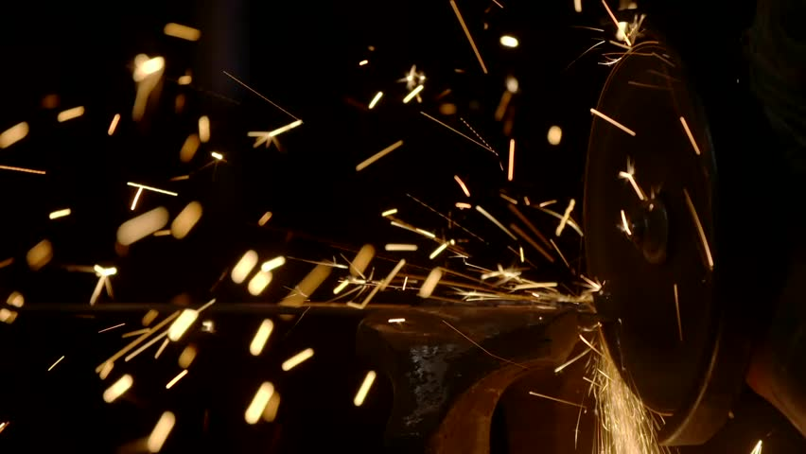
BATUMI STATE MARITIME ACADEMY
ბათუმის სახელმწიფო საზღვაო აკადემია
პროგრამის სტრუქტურა | პროფესიული კვალიფიკაციის მინიჭებისთვის პროფესიულმა სტუდენტმა უნდა აითვისოს 38 კრედიტი, აქედან 6 ECTS ზოგადი კომპეტენციების განმავითარებელი მოდულები; 32 ECTS საერთო პროფესიული/ დარგობრივი მოდულები; პროგრამის ხანგძლიობაა 6 თვე.
დასაქმების სფერო | საგანმანათლებლო პროგრამის წარმატებით დასრულებისა შედეგად კურსდამთავრებულს, რომელსაც მინიჭებულია აქვს მესამე საფეხურის პროფესიული კვალიფიკაცია შედუღებაში, შეუძლია დასაქმდეს შემდუღებლად გემზე მანქანათმშენებლობის, ბინათმშენებლობის, თვითმფრინავ მშენებლობის, გემთმშენებლობის სარემონტო საწაარმოებში და მრეწველობის სხვა დარგებში.

Slide 5
BATUMI STATE MARITIME ACADEMY
ბათუმის სახელმწიფო საზღვაო აკადემია
ადამიანური რესურსი | საგანმანათლებლო პროგრამის განხორციელებას უზრუნველყოფს საზღვაო აკადემიის აკადემიური პერსონალი და დარგის სპეციალისტები
მატერიალური რესურსი | საგანმანათლებლო პროგრამით დადგენილი მიზნებისა და სწავლის შედეგების ეფექტურობის მისაღწევად საზღვაო აკადემია გამოიყენებს შესაბამისი პროგრამული უზრუნველყოფის კომპიუტერებს, პროექტორებს და სადემონსტრაციო მონიტორებს. საზღვაო აკადემიაში ფუნქციონირებს სასწავლო ლაბორატორიები, სასწავლო-საწვრთნელი დანადგარებით და სიმულატორებითაა აღჭურვილი.
შეფასების სისტემა | ცოდნის შემოწმების ფორმები, მეთოდები, კომპონენტები და კრიტერიუმები დეტალურად გაწერილია მოდულებში.

Slide 6
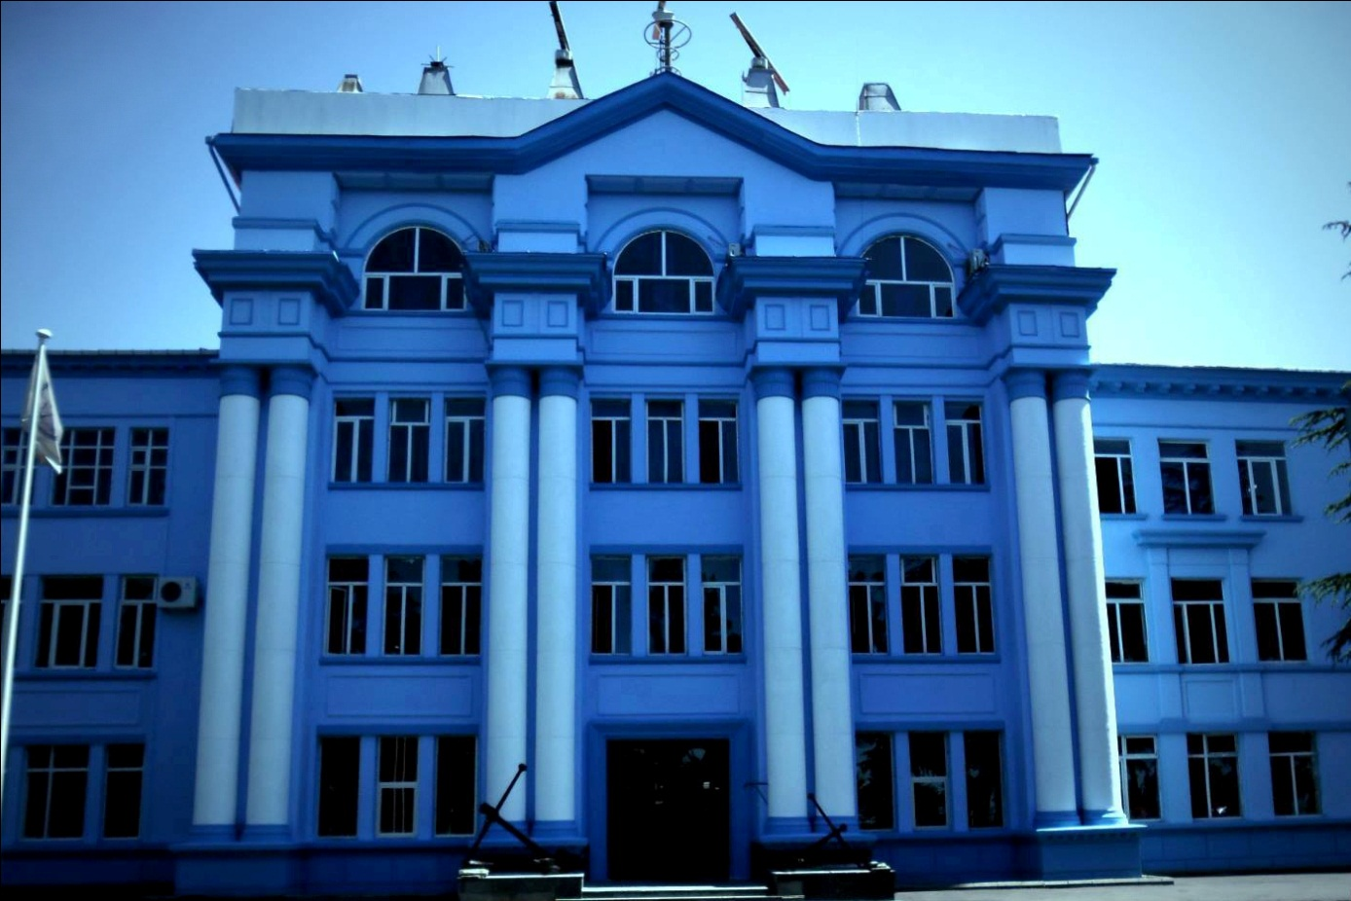
BATUMI STATE MARITIME ACADEMY
ბათუმის სახელმწიფო საზღვაო აკადემია
თქვენი წარმატება ჩვენი მისიაა!

